Slide 1

Algorithm Problem Solving Study
컴퓨터공학과 전재호 @jaehoo1

Slide 2
Algorithms
1
9
OT, Time Complexity, Implementation
Graph Theory, Graph Traversal
2
10
Implementation, String
Data Structure - Disjoint Set, Union Find
3
11
Brute Force
Recursion, Backtracking
4
12
Sorting, Binary Search
Shortest Path - Dijkstra
5
13
Dynamic Programming
Shortest Path - Floyd Warshall
6
Greedy
14
Minimum Spanning Tree - Kruskal
7
15
Linear Data Structure - Stack, Queue, List
Hash Set, Hash Map
8
Data Structure - Tree, Graph, Graph Theory, Graph Traversal

Slide 3


String
언어마다 문자열을 다루는 방식이 상이하기 때문에 모두 다 설명드릴 순 없지만, 가장 기초적인 차이만 인지합니다.
C언어
문자열을 char형의 배열로 다룹니다.
문자열의 가장 끝에 null 문자를 위한 공간이 필요합니다.
문자열을 다루는 기본 함수들이 <string.h>에 있습니다.

Slide 4
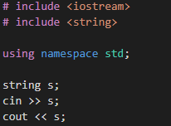

String
C++
C언어 스타일의 입력 외에 추가로 <string> 클래스를 제공
Python
Python의 기본 입력( input() ) 함수는 문자열로 입력받음
슬라이싱을 지원하여 편리, 배열처럼 사용가능

Slide 5

String
Java
문자열이 한번 생성되면 수정 불가 (수정 가능한 클래스는 StringBuilder)
문자열 역시 객체로 다룸

Slide 6
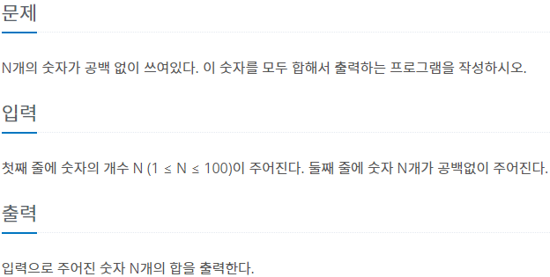
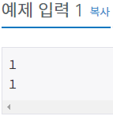
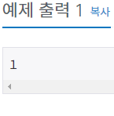
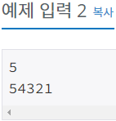
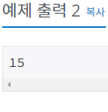
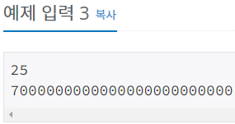
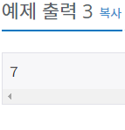
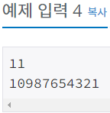
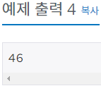
String – 11720 숫자의 합

Slide 7
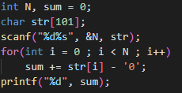
String – 11720 숫자의 합
문자열 입력을 받고 각 원소들을 탐색하는 문제

Slide 8
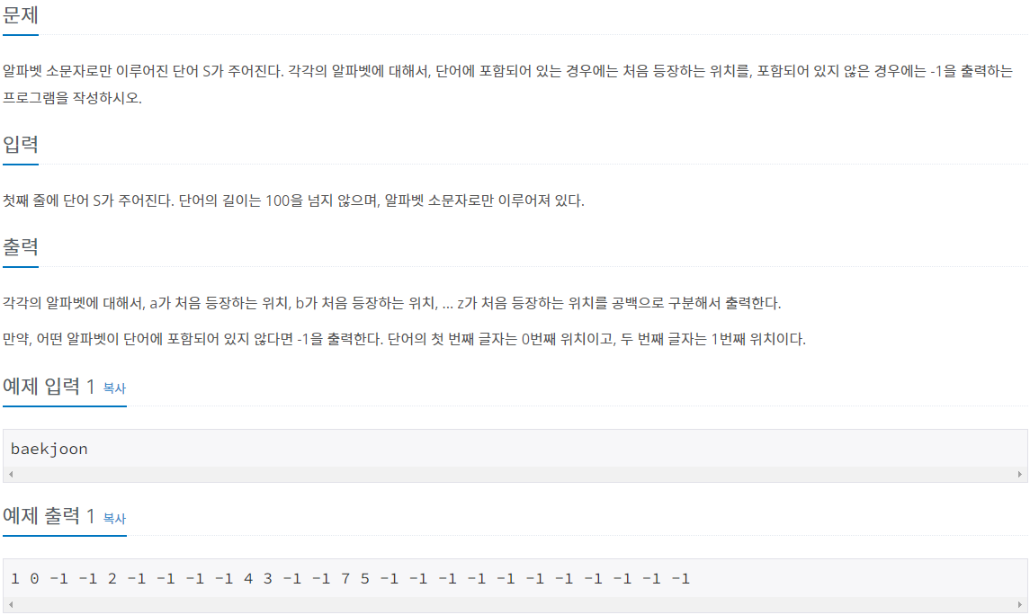
String – 10809 알파벳 찾기

Slide 9
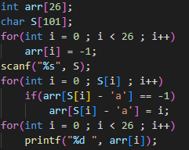
String – 10809 알파벳 찾기
a ~ z 의 위치를 기록할 배열을 두고, 처음 등장할 때 마다 위치를 기록하면 됨

Slide 10
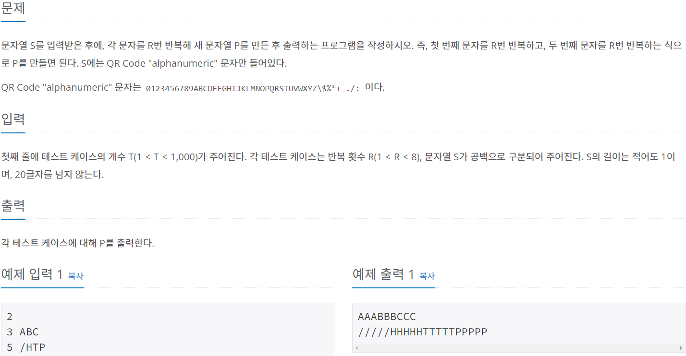
String – 2675 문자열 반복

Slide 11
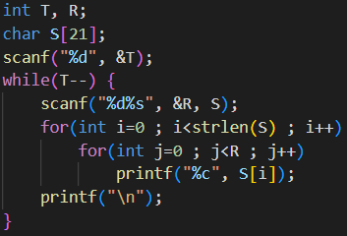
String – 2675 문자열 반복
문자열의 각 글자를 R번 반복 출력

Slide 12
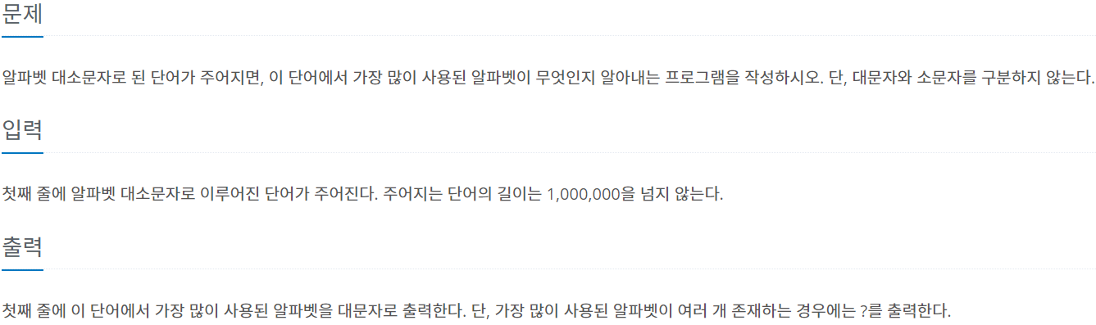
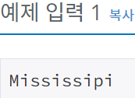
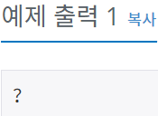
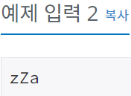
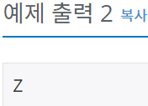
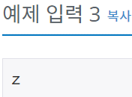
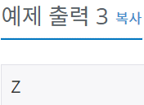
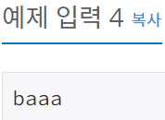
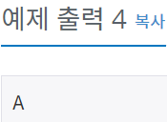
String – 1157 단어 공부

Slide 13
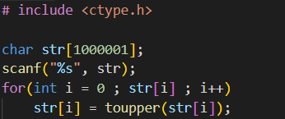

String – 1157 단어 공부
대소문자를 구분하지 않는다고 했으니, 문자열 전체를 대문자 또는 소문자로 변환하고 시작하면 편리할 것
각 알파벳이 몇 번 나왔는지 셈

Slide 14


String – 1157 단어 공부
가장 많이 나온 알파벳이 몇 개인지 확인
가장 많이 나온 알파벳의 수를 확인

Slide 15
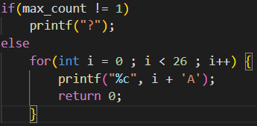
String – 1157 단어 공부
가장 많이 나온 알파벳이 유일하지 않으면 ( != 1 ) ?를 출력하고
유일하다면 그 알파벳을 출력

Slide 16
String – 1316 그룹 단어 체커

Slide 17
String – 1316 그룹 단어 체커
a

Slide 18




String – 2908 상수
Python : int(), str()
문자열 → 정수
정수 → 문자열
Java : parseInt(), toString()
문자열 → 정수
정수 → 문자열

Slide 19
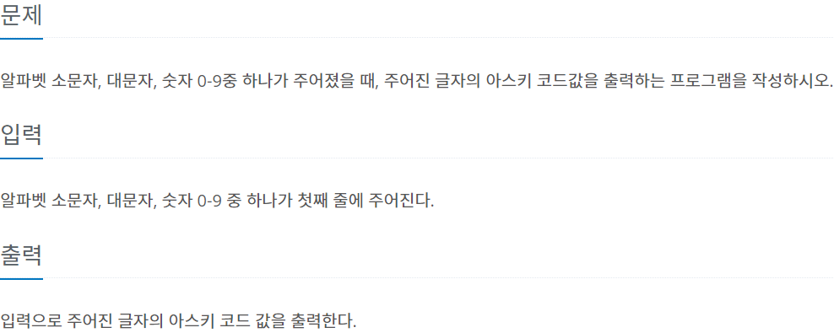
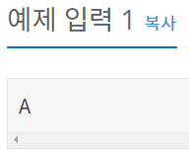
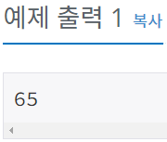
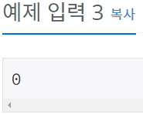
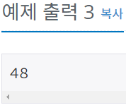
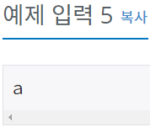
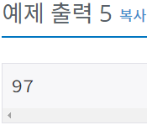
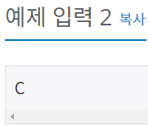
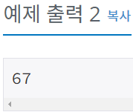
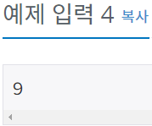
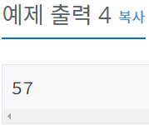
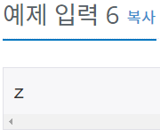
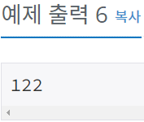
Implementation – 11654 아스키 코드

Slide 20



Implementation – 11654 아스키 코드
언어의 기본 입출력 기능을 잘 활용하면 될 듯 합니다

Slide 21
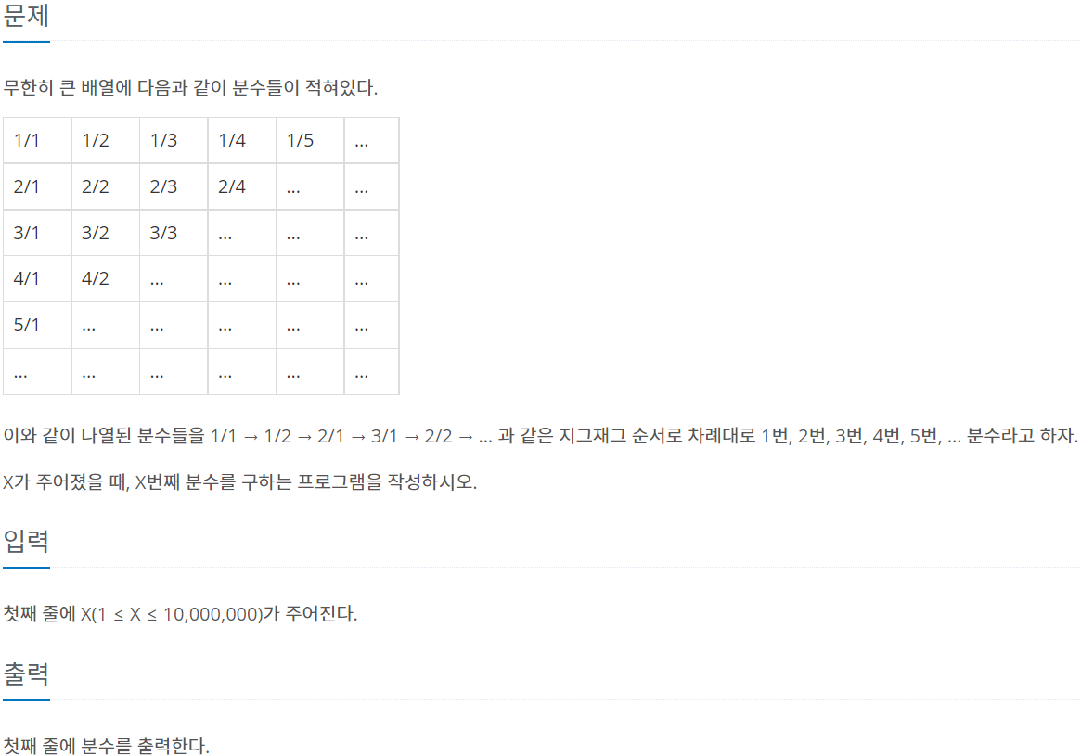
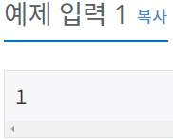
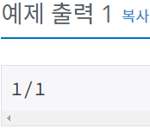
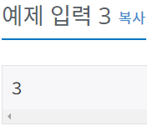
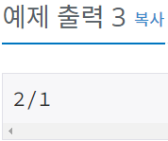
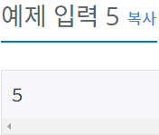
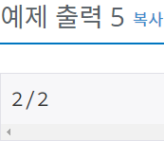
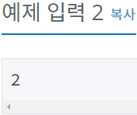
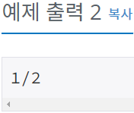
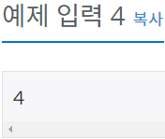
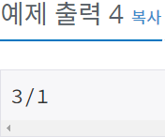


Implementation – 1193 분수찾기

Slide 22
Implementation – 1193 분수찾기
트리 모양이 생기는 규칙을 찾으면 좀 더 수월해짐
1
1/1
1층
알아낸 규칙?
N층에는 N개의 정점들이 존재함
3
2/1
2
1/2
2층
짝수층과 홀수층의 진행방향이 반대
N층 분수의 분자 + 분모의 값은 N + 1 임
4
3/1
5
2/2
6
1/3
3층
X번째 분수를 찾으려면 X번째 분수가
몇 번째 층에 있는지를 찾아서 진행방향을
구하면 될듯?
10
4/1
9
3/2
8
2/3
7
1/4
4층

Slide 23

Implementation – 1193 분수찾기
구하려는 X번째 정점이 몇 번째 층에 있는지 구함

Slide 24

Implementation – 1193 분수찾기
분모, 분자 변수를 층의 시작 정점의 분수로 초기화
4
3/1
5
2/2
6
1/3
3층
10
4/1
9
3/2
8
2/3
7
1/4
4층

Slide 25

Implementation – 1193 분수찾기
X번째 정점이 해당 층에서 몇 번째에 있는지 구해 그 만큼 분모, 분자에 증감연산을 해줌
4
3/1
5
2/2
6
1/3
3층
10
4/1
9
3/2
8
2/3
7
1/4
4층

Slide 26

Implementation – 1193 분수찾기
축약형 코드

Slide 27
Homework
아래 문제들에 대해 스스로 생각하고 풀어보세요. (해설은 따로 진행하진 않겠습니다.)
1. 2743 단어 길이 재기
2. 2744 대소문자 바꾸기
ㅁ
ㅁ

